Slide 1
小学语文二年级上册
妈妈睡了
课文解读

Slide 2

情境导入
资料袋
睡眠往往是一种无意识的愉快状态。当人们处于睡眠状态时，可以使大脑和身体得到休息、休整和恢复，有助于人们日常的工作和学习。科学提高睡眠质量，是人们正常工作、学习和生活的保障。

Slide 3

课文解读
hǒng xiān bì jĭn rùn dĕng xī
哄 先 闭 紧 润 等 吸
发 粘 汗 额 沙 乏
fà zhān hàn é shā fá

Slide 4

课文解读
沙发
fā
发
头发
fà

Slide 5

课文解读
哄（ ）
闭（ ）
事（ ）
发（ ）
哄骗
先（ ）
脸（ ）
沉（ ）
窗（ ）
先后
关闭
笑脸
事情
沉睡
头发
窗户

Slide 6

课文解读
加一加：
口+共=哄 氵+干=汗
氵+少=沙 客+页=额
换一换：
洪-氵+口=哄 吵-口+氵=沙

Slide 7
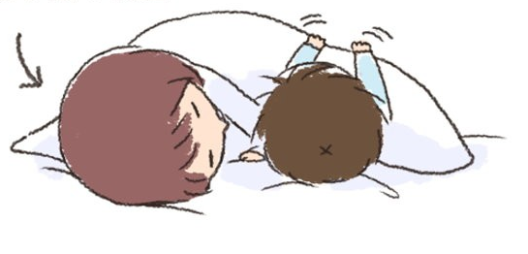

课文解读
妈妈睡了。妈妈哄我午睡的时候，自己先睡着了，睡得好熟，好香。

Slide 8

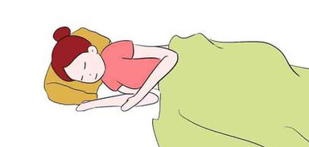
课文解读
睡梦中的妈妈是什么样子的？
真美丽。明亮的眼睛闭上了，紧紧地闭着；弯弯的眉毛，也在睡觉，睡在妈妈红润的脸上。

Slide 9
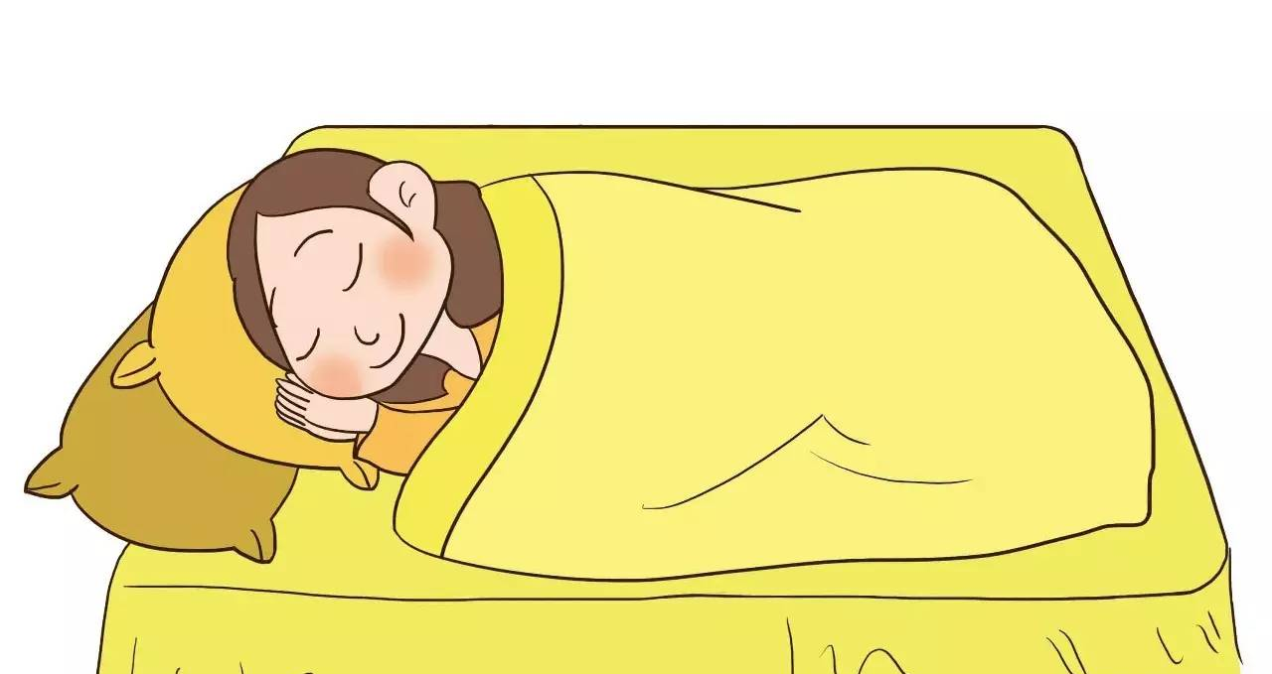
课文解读
为什么说睡梦中的妈妈好温柔？
妈妈微微地笑着。是的，她在微微地笑着，嘴巴、眼角都笑弯了，好像在睡梦中，妈妈又想好了一个故事，等会儿讲给我听……

Slide 10
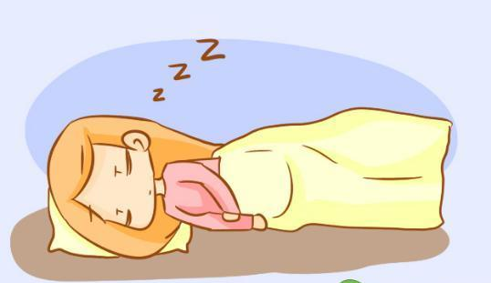
课文解读
为什么说睡梦中的妈妈好累？
妈妈的呼吸那么沉。她乌黑的头发粘在微微渗出汗珠的额头上。

Slide 11

课文解读
窗外，小鸟在唱着歌，风儿在树叶间散步，发出沙沙的响声，可是妈妈全听不到。
全部，都

Slide 12

课文解读
思考：睡梦中的妈妈是什么样子的？
睡梦中的妈妈真美丽。
睡梦中的妈妈好温柔。
睡梦中的妈妈好累。

Slide 13
总结
通过学习本文，你想对妈妈说什么？
妈妈，如果您累了，就休息一下吧。
妈妈，我也要讲故事给您听，哄您睡觉。
妈妈，您在我心里是最美丽的人。
……

Slide 14
练一练
根据课文填空：
（ ）的眼睛 （ ） 的头发
（ ） 的脸上 （ ）的响声
明亮
乌黑
红润
沙沙

Slide 15



